Slide 1
مقرر بيئة الأحياء الدقيقة و التلوث (340mic) المعمل الأول :عزل الأحياء الدقيقة من التربة

Slide 2
- تتكون التربة من الوجهة الزراعية من خمسة مكونات أساسية هي :
المادة المعدنية
المادة العضوية
الماء
الهواء
الاحياء الدقيقة

Slide 3
المادة المعدنية /
تحتوي هذه الأجزاء على عدد من العناصر الغذائية التي تنتج من الحبيبات الصخرية المفتتة مثل C , H ,N P, K ,Fe, Cu , Mn , Zn , Ba, Mg , Cl
المادة العضوية /
يطلق على الجزء العضوي من التربة مصطلح الدبال ، وهو محصله عمليتين حيويتين تقوم بها ميكروبات التربة هما تحليل المادة العضوية و تخليق مركبات عضوية جديده .
هواء وماء التربة /
تشكل الفراغات البينية بين حبيبات التربة حيزا يشغله الهواء والماء بنسب مختلفة تختلف باختلاف نوع التربة .

Slide 4
عزل الاحياء الدقيقة من التربة
تعتبر التربة بيئة مناسبة لنمو الكثير من الأحياء الدقيقة و الغير دقيقة .
سنركز هنا في دراستنا على الأحياء الدقيقة مثل البكتريا و الفطريات و الأكتينوميسيتات.
تمثل هذه الميكروبات اعداد ضخمة جدا في التربة الخصبة .
تكون بينها صور مختلفة من العلاقات التعاونية, التنافسية و أيضا التضاد .

Slide 5
تشكل الكائنات الحية الدقيقة جزءا حيويا وهاما من مكونات التربة ، ويزداد عدد الاحياء الدقيقة في التربة المزروعة لاحتوائها على المواد العضوية .
تشمل اعداد كبيرة من البكتريا ، الفطريات ، الطحالب ، الفيروسات، الأكتينوميسيتات بالإضافة الى البروتوزوا والديدان .
ترتبط هذه الكائنات مع بعضها ضمن مجموعه من العلاقات التعاونية والتنافسية وعلاقات التضاد .
تختلف الكائنات الحية الدقيقة باختلاف الصفات الطبيعية والكيماوية للأراضي والعناصر الغذائية والوسط النباتي النامي بها والبيئة المحيطة .

Slide 6
من أنواع الطحالب التي تنتشر في التربة وتحسن من صفاتها عن طريق عملية البناء الضوئي وبالتالي زيادة ثاني أكسيد الكربون ، تجميع حبيبات التربة مما يحافظ عليها من عملية الانجراف بالإضافة الى عملية تثبيت النيتروجين الجوي
Anabaena, Nostoc , Scytonema , Oscillatoria
الفطريات من الكائنات الغير ذاتية التغذية بالتالي يعتمد تواجدها على توافر المواد العضوية القابلة للاكسدة ، وعلى رطوبة التربة ، بعض أنواع الفطريات المتواجده بالتربة Fusarium , Botrytis , Rhizoctonia , Phytophthora
الاكتينوميسيتات من البكتريا التي تلعب دورا هاما في تحلل المواد العضويه وبعضها يبب امراضا للنبات والبعض يقوم بافراز مضادات حيوية في التربة تؤثر على التوازن الميكروبي Micromonospore , Nocarrdia , Streptomyces

Slide 7
تعتبر البكتيريا من اكبر مجموعات الاحياء الدقيقة المتواجدة بالتربة وهي نوعين :
الأنواع الأصلية المستوطنة بمعنى المتواجدة بصفه طبيعية ودائمة وتتكاثر وتساهم بالعديد من النشاطات الكيميائية الحيوية . والنوع الاخر يمثل الأنواع الوافدة أي التي تصل الى التربة مع مياه الامطار او مع الحيوانات او النباتات وهي تظل حيه لفتره من الوقت ولكنها لا تشارك بطريقه فعالة في عمليات تحويل العناصر في التربة .
من الأنواع التي تتواجد Arthrobacter , Corynobacter , Agro bacterium , Bacillus
تحتوى التربة على العديد من الفيروسات المتطفلة على البكتريا (بكتريوفاج) واخرى تتطفل على النباتات والحيوانات .

Slide 8
طريقة العمل :
يتم إعداد الأوساط الغذائية الخاصة وهي : أجار مغذي لنمو البكتيريا ، اجار تشابك دوكس لنمو الفطريات ، اجار جلوكوز لنمو الاكتينوميسيتات .
تعقم بالأوتوكليف ثم تصب في أطباق بتري تحت ظروف التعقيم .
تترك الأطباق فترة من الزمن حتى تتصلب الأوساط الغذائية .
يتم تحضير معلق من التربة بوزن 1جم من التربة ووضعه في 9مل من الماء المقطر المعقم .
تحت ظروف التعقيم ، تلقح الأطباق السابقة بـ 1 مل من معلق التربة لكل طبق ثم تفرد على سطح البيئة باستخدام الناشر الزجاجي المعقم .
تحضن الأطباق لمدة 48 ساعة أواسبوع ثم تفحص الأطباق وتدرس الصفات المزرعية والمورفولوجية للمستعمرات الظاهرة .

Slide 9
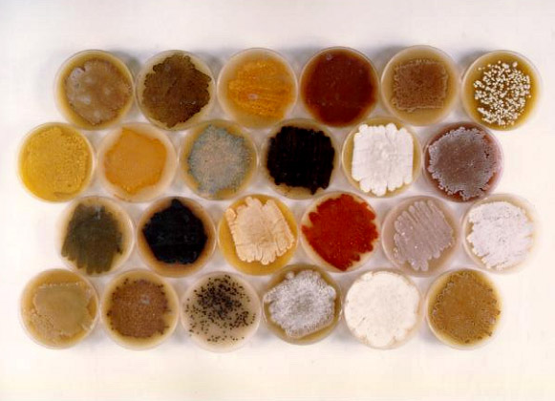
بعض اشكال مستعمرات الأكتينوميسيتات

